Slide 1
Smittevern som forebyggende tiltak mot antibiotikaresistente bakterier
2025

Slide 2
Temaer
Bakgrunn for smittevernarbeid
Infeksjonskontrollprogram
Smittekjeden
Basale smittevernrutiner
Smitteverntiltak ved antibiotika resistente mikrober

Slide 3

Bakgrunn for smittevern
Hygieina (sunnhet, sunne vaner) – gresk gudinna for god helse
Riktig hygiene hjelper oss med:
  Unngå å bli smittet selv
  Redusere risikoen for å smitte andre
  God hygiene bidrar til generell helse og velvære
  Profesjonell standard – i mange yrker, spesielt i helsetjenesten, matproduksjon.
Notes:
Smittevern er ikke noe nytt og er tett knyttet med hygiene. Allerede grekernes mytologi treffer vi på Hygieia. Hygieia er den greske gudinnen for sunnhet og renslighet, og hun er ofte assosiert med forebygging av sykdom og god helse. Ordet “hygiene” kommer fra hennes navn som betyr på gresk “sunnhet”. Hvorfor er det viktig med hygiene?
I løpet av en arbeidsdag kan man komme i kontakt med mange mennesker, utføre flere forskjellige typer oppgaver og bli utsatt for ulike mikroorganismer. Riktig hygiene hjelper oss med:…unngå å bli smittet selv - …

Slide 4
Bakgrunn for smittevern i Norge
Regulert i lover og forskrifter
Smittevernloven - helsepersonell som driver medisinsk undersøkelse, behandling eller pleie skal motvirke at pasienter, ansatte eller andre blir påført infeksjoner.
Forskrift om smittevern i helse- og omsorgstjenesten - Alle institusjoner som omfattes av forskriften skal ha et infeksjonskontrollprogram.
Helse- og omsorgstjenesteloven - Enhver som yter helse- og omsorgstjeneste skal sørge for at virksomheten arbeider systematisk for kvalitetsforbedring og pasientsikkerhet.
Forskrift om ledelse og kvalitetsforbedring i helse- og omsorgstjenesten - Alle virksomheter som omfattes av forskriften har plikt til internkontroll og plikt til å arbeide systematisk for kvalitetsforbedring og pasient- og brukersikkerhet.
Notes:
Smittevern i Norge er regulert gjennom flere lover og forskrifter. I smittevernloven er det beskrevet at helsepersonell skal motvirke at pasienter, ansatte eller andre blir påført infeksjoner. Forskriften om smittevern i helsetjenesten pålegger alle institusjoner som omfattes å ha en infeksjonskontrollprogram.
Infeksjonskontrollprogrammet omfatter både kravet i Helse og omsorgstjenesteloven om systematisk kvalitetesforbedring og pasientsikkerhet, og plikten om internkontroll i forskrift om ledelse og kvalitetsforbedring in helse og omsorgstjenesten.

Slide 5
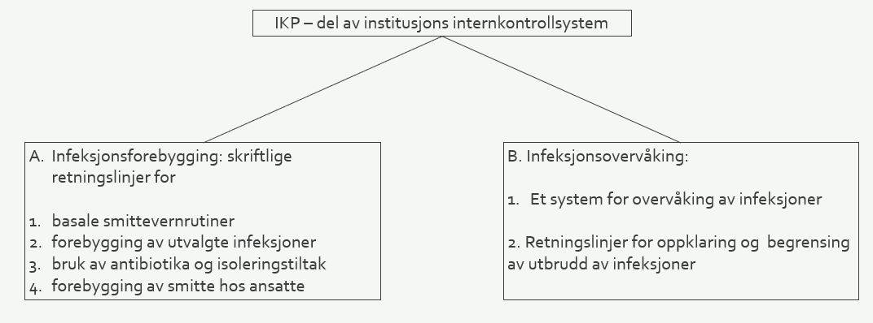
Infeksjonskontrollprogram (IKP)
Program som omfatter alle nødvendige forebyggende tiltak
Forskrift om smittevern i helse- og omsorgstjenesten
Notes:
Infeksjonskontrollprogrammet er en av de viktigste verktøy i smittevern og er delt opp i to deler. Den skal inneholde på den ene siden infeksjonsforebygging som 1-4, og på den andre siden hvordan man gjennomføre infeksjonsovervåking 1 og 2. Hver helseinstitusjon er annerledes bygd opp derfor skal hver helseinstitusjon har en IKP tilrettelagt på den spesifikke helseinstitusjonen.

Slide 6
IKP i helseinstitusjoner
Infeksjoner som pasienter får under og/eller som følge av opphold i helseinstitusjonen kalles helsetjenesteassosierte infeksjoner (HAI)
HAI er en av de hyppigst forekommende komplikasjoner i helsetjenesten (prevalens)
Formålet med IKP er å forebygge og begrenseforekomst av HAI
Et effektivt infeksjonskontroll-program (IKP) reduserer infeksjonsraten med 30-50 %
Utgiftene til å drive et slikt IKP krever bare 6% reduksjon av infeksjonsraten for å gå i balanse økonomisk
Notes:
Infeksjonskontrollprogrammet forebygge helsetjeneste assosierte infeksjoner med 30-50%.

Slide 7
HAI og antibiotikaresistente bakterier
75 % av resistensbyrden er knyttet til HAI
Resistente bakterier er normalt ikke mer sykdomsfremkallende enn bakterier som er følsomme for antibiotika
Smitteveien er den samme som for følsomme bakterier
Bakterienes resistens gir økt risiko for behandlingssvikt som kan medføre:
  Komplikasjoner i form av økt sykelighet og død
  Økte utfordringer med å utføre avansert medisinsk behandling (kirurgi, kreftbehandling)
Ved å hindre spredning av sykdomsfremkallende bakterier minsker man behovet for antibiotikabehandling som vil dempe utviklingen av resistens hos bakterier

Slide 8
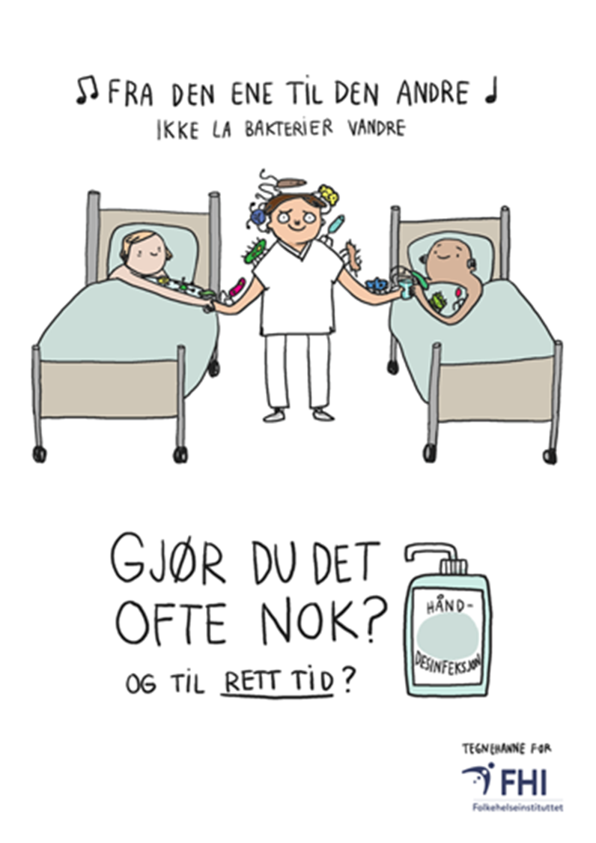
Hvordan kan vi forebygge smitte?
Inkludert antibiotikaresistente bakterier
Forstå smittekjeden
Kjenne til basale smittevernrutiner
Etterleve rutiner
Jobbe faglig forsvarlig og være rolle modell
Notes:
For å kunne forebygge smitte må man vite hvordan smitte oppstår, dvs. forstår smittekjeden. Videre må man kjenne til basale smittevernrutiner, etterleve disse og være en faglig rolle modell på jobben.

Slide 9
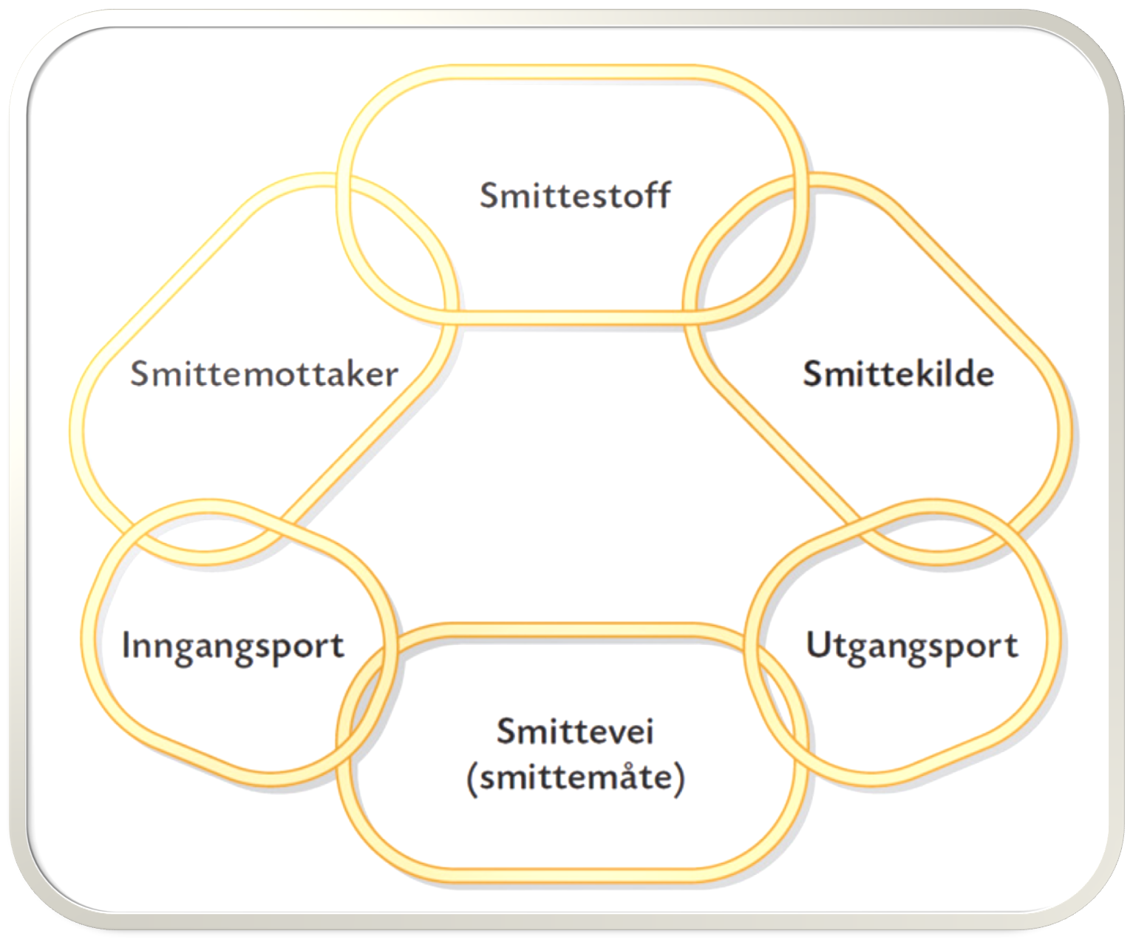
Smittekjeden
En infeksjon kan oppstå eller smitte kan overføres hvis det er flere ledd er tilstede på samme tid.
Notes:
Det å forstå hvordan en infeksjon oppstår eller smitte kan overføres er viktig for å velge riktig forebyggende tiltak.
En infeksjon kan oppstå elle smitte kan overføres hvis det er flere ledd tilstede:
Smittekilde: Som regel en person som har klinisk infeksjonssykdom, eller er i inkubasjonsfasen, eller er bærer
Gjenstander/flater som berøres av pasient / personale kan være involvert ved indirekte kontaktsmitte, Flater som normalt ikke berøres er sjelden av betydning for smittespredning i sykehus
Utgangsport/Inngangsport: Alle kroppsåpninger, skadet hud
Smittestoff: Bakterie, virus, sopp
Smittemåte: Direkte smitte, Indirekte smitte, Endogen smitte, Eksogen smitte
Smittemottaker: Det er en person/pasient som er mottakelig for infeksjoner
Om å bryte smitteveier - Tenk over hva vi gjør, når og hvordan! – velg riktig tiltak

Slide 10
Basale smittevernrutiner
Generelle smitteverntiltak - anvendes for å forebygge all smittespredning
Gjelder ved arbeid med alle pasienter, uavhengig av mistenkt eller bekreftet diagnose eller antatt infeksjonsstatus
Alle kroppsvæsker inklusive blod, sekreter og ekskreter (unntatt svette), ikke-intakt hud og slimhinner kan inneholde smittestoffer
Beskytter helsepersonellet mot smitte og forebygger smitte til og mellom pasienter
Ivaretar også forebygging av blodsmitte og er de viktigste tiltakene
mot spredning av resistente mikrober
Notes:
De viktigste forebyggende tiltakene er basale smittevernrutiner. På 80 tallet knyttet til HIV epidemien ble det et økende fokus på at helsepersonell måtte sikre seg mot smitte – ikke bare blodsmitte men også at man ikke kunne se hvem som kunne være smitteførende eller ikke.
Basale smittevernrutiner er grunnpilaren i alt smittevern. Om disse etterleves korrekt, vil smittespredningen av resistente og ikke resistente mikroorganismer reduseres.

Slide 11
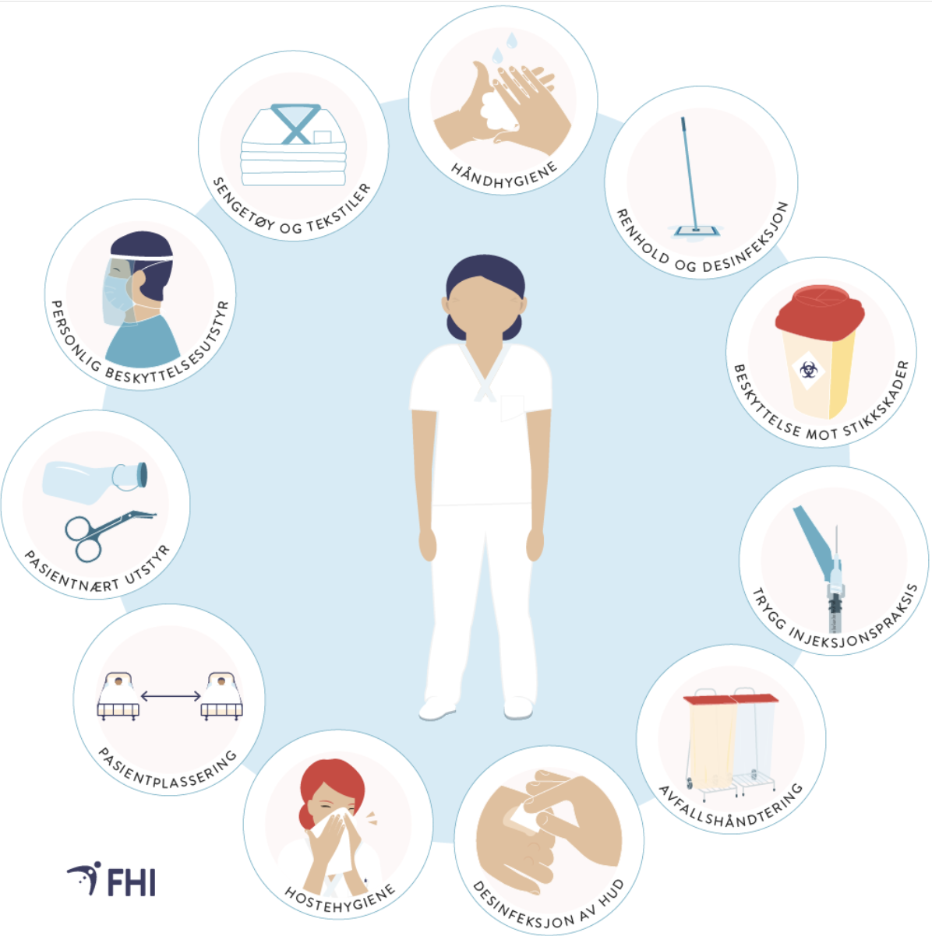
Basale smittevernrutiner
11 smittevernforebyggendetiltak inngår i basale smittevernrutiner
Avfallshåndtering
Beskyttelse mot stikkskader
Desinfeksjon av hud
Hostehygiene
Håndhygiene
Pasientnært utstyr
Pasientplassering
Personlig beskyttelsesutstyr
Renhold og desinfeksjon
Sengetøy og tekstiler
Trygg injeksjonspraksis
https://www.fhi.no/sm/smittevern-i-helsetjenesten/nasjonal-veileder-for-basale-smittevernrutiner/?term=
Notes:
Basale smittevernrutiner omfatter alle tiltak som skjer i pasientkontakt og rundt pasienten for å forebygge infeksjoner og smitteoverføring.
Når basale smittevernrutiner anvendes hos alle pasienter skal det ikke skjer noe smitteoverføring mellom pasienter og personale og omvendt.
Hvilke type tiltak velger man avhenger av risikovurdering - type situasjon og graden av forventet eksponering for smittestoffer.​
Ved kjent infeksjon med enkelte smittestoffer bør basale rutiner suppleres med ekstra tiltak.​

Slide 12
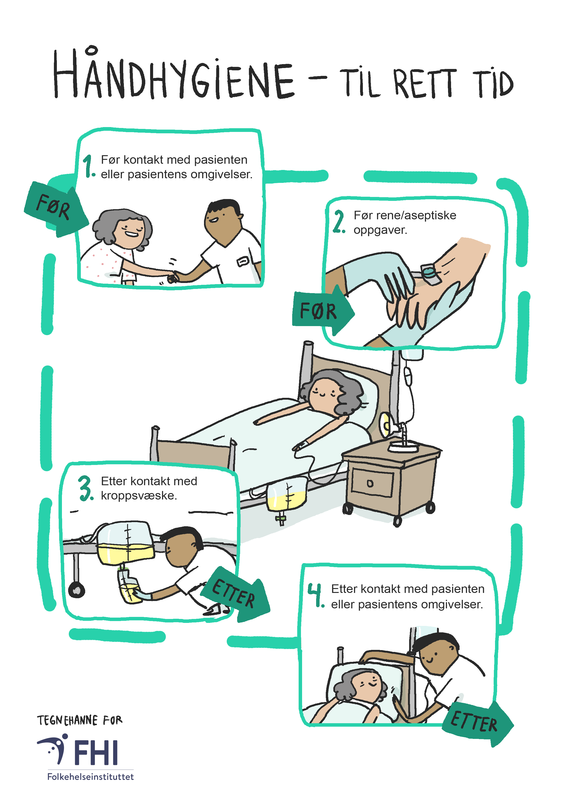
Håndhygiene til rett tid
4 anledninger til håndhygiene basert på det geografiske konseptet og WHO modell - Veileder: https://www.fhi.no/nettpub/handhygiene/
-
Mest kostnadseffektive tiltak mot resistens
Forutsetningen for å oppnå effekt av håndhygiene
  Fravær av håndsmykker
  Korte negler
  Korte armer på arbeidsantrekk
  Ref. Fagernes M.,Lingaas E. Factors interfering with the microflora on hands -Journal of Advanced Nursing, 2011
https://vimeo.com/1080793752
Ref. OECD-rapport: Stemming the Superbug Tide
Notes:
Den viktigste og mest effektive og enkle tiltak i smittevern er håndhygiene. Her vises de 4 anledninger når helsepersonell alltid skal gjennomføre håndhygiene.

Slide 13
Håndhygiene
Andre situasjoner man bør gjennomføre er…
  Etter opphold på desinfeksjonsrom eller håndtering av avfall eller urent utstyr.​
  Etter toalettbesøk.​
  Etter å ha hostet eller nyst i hendene, eller pusset nesen. ​
  Før man går inn på rene områder som kjøkken, rene lager, medisinrom. ​
  Før man skal tilberede eller spise mat. ​
  Før man går inn eller ut av en avdeling.
Notes:
Håndhygiene er ikke bare knyttet til pleie av pasienter men bør også gjennomføres…

Slide 14
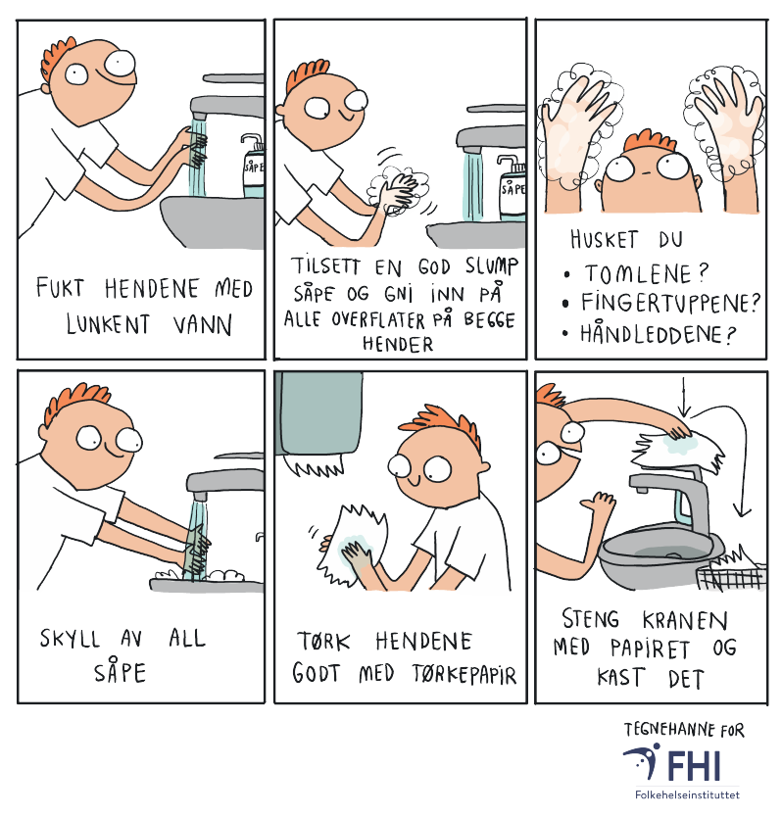
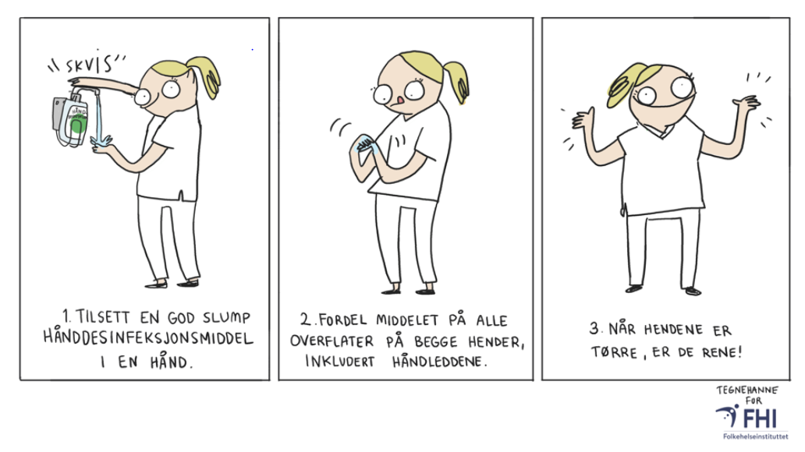
Håndvask eller hånddesinfeksjon
Enten eller – ikke både og!
Håndvask (40-60 sek.)
Hånddesinfeksjon (ca. 20 sek til hendene er tørre)
Notes:
Å utføre effektive håndhygiene tar 40-60 sekunder (vil fjerne 99,9% av transient flora). I helseinstitusjoner er hånddesinfeksjon anbefalt så lenge man ikke har synlig forurensete hender. Det tar kortere tid og man er ikke bunnet til en vask for å gjennomføre håndhygiene.
Riktig mengde av hånddesinfeksjonsmiddel er avgjørende (ikke skum). Ved håndvask, benytt lunkent vann og tilstrekkelig mengde mild flytende såpe, klapptørk hendene med engangs papirhåndklær. Anbefalt i situasjoner hvor hendende er tilsølt og ved utvalgte type organismer.

Slide 15

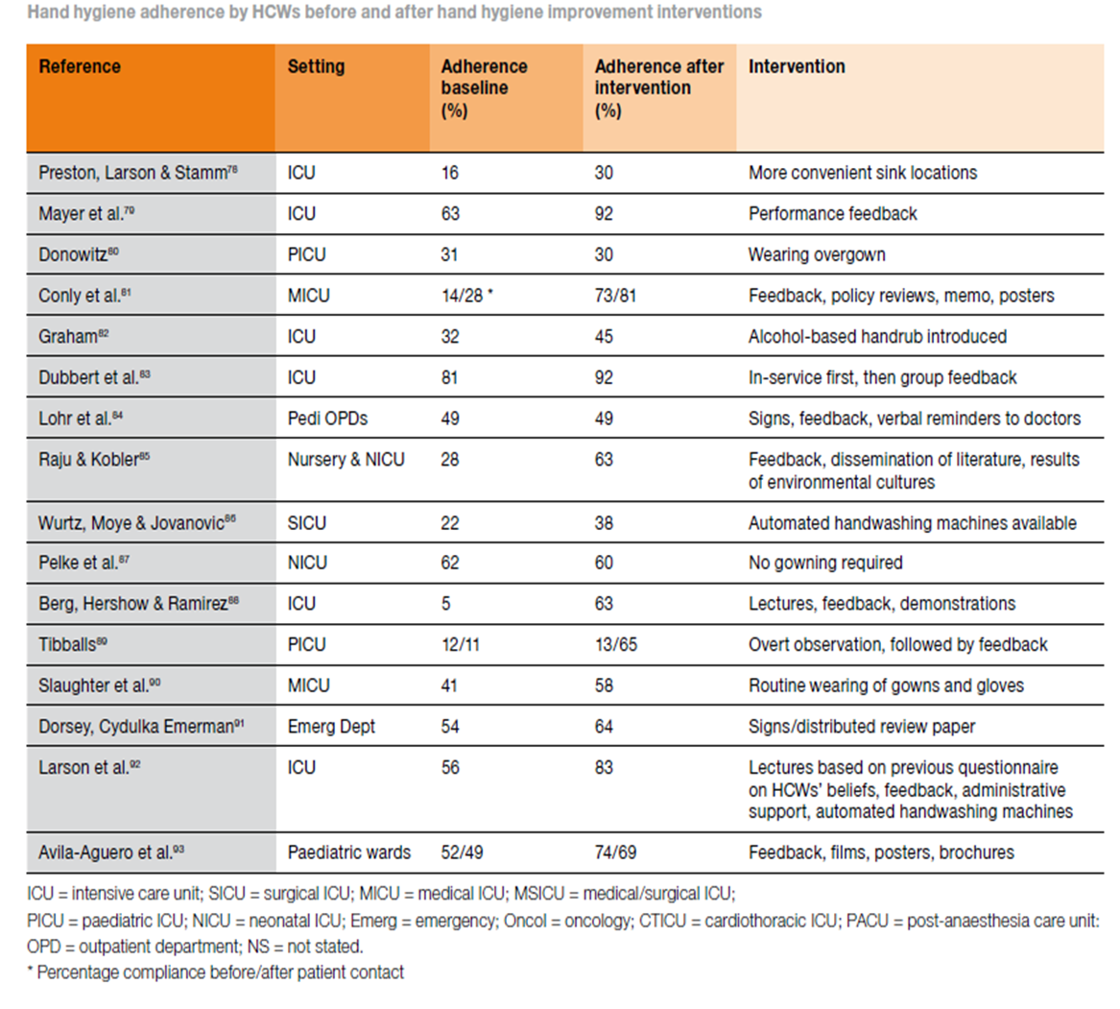
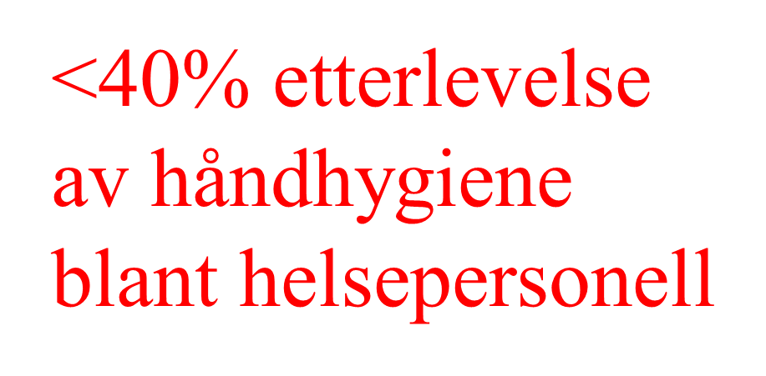
* https://www.who.int/infection-revention/publications/hh_evidence/en/
Etterlevelse av håndhygiene
NOST
Nasjonalt verktøy for observasjon av smitteforebyggende tiltak
er en webbasert løsning utformet for å forenkle arbeidet med å kartlegge i hvilken grad klinisk helsepersonell etterlever grunnleggende anbefalinger om smitteforebyggende tiltak - håndhygiene og hanskebruk.
* https://www.fhi.no/sm/smittevern-i-helsetjenesten/nost/?term=
Notes:
Med betydelige tiltak for å øke oppmerksomheten rundt viktigheten av håndhygiene (informasjon/kampanjer) har det lykkes å øke etterlevelsen til ca 70%, men raskt etter at tiltakene reduseres går det tilbake til ca 40% igjen.
En ny måte å kartlegge etterlevelse er NOST som er nå brukt i de fleste sykehus og skal også etter handlingsplanen innføres på sykehjem .

Slide 16
Personlig beskyttelsesutstyr (PBU)
For å oppnå ønsket effekt må rett utstyr benyttes på riktig måte og til rett tid.
Hansker – ved risiko for kontakt med kroppsvæsker eller overflater/utstyr som er kontaminert.
Munnbind - ved kontakt med personer med luftveissymptomer, MRSA, ved prosedyrer hvor det kan oppstå sprut, engangsbruk, munnbind som kildekontroll.
Øyebeskyttelse - ved fare for sprut (kjemikalier eller kroppsvæsker).
Frakk/forkle - for å beskytte arbeidstøyet, ved fare for sprut/søl eller kontaminering under stell/behandling.
Notes:
Personlig beskyttelsesutstyr (PBU) er et viktig smitteforebyggende tiltak i helse- og omsorgstjenesten.
Hansker – ingen absolutt barriere, skal være rene, anbefalt til en konkret prosedyre ved kontakt med kroppsvæsker, slimhinner, forurensede gjenstander, skiftes mellom urent og rent oppgave hos samme beboer, kastes etter bruk, oppbevaring, sår eller eksem på hendene (sår tildekkes)),
Munnbind anbefales ved kontakt med pasienter med luftveissymptomer, ved prosedyrer hvor det kan oppstå sprut av kroppsvæsker eller kjemikalier, engangsbruk. Munnbind anbefales også i noen tilfeller for personer med luftveissymptomer, for å hindre smitte til omgivelsene (kildekontroll). Eksempelvis for helsepersonell lette, nyoppståtte luftveissymptomer.
Øyebeskyttelse anbefales ved fare for sprut (kjemikalier eller væske) for å beskytte slimhinnene i øynene, inkludert beboerne med luftveissymptomer.
Frakk – for å beskytte arbeidstøy

Slide 17

Valg av beskyttelsesutstyr
Avhengig av situasjon og oppgave
Eksempler på faktorer som bør inngå i risikovurderingen:
  Symptombilde
  Type kontakt
  Forventet eksponering for smittestoff via kroppsvæsker/forurensede gjenstander/væsker
  Lengde på aktiviteten/kontakten (tidsbruk)
  Kjent eller mistenkt smitte (f.eks. MRSA i tillegg til basale smittevernrutiner)
Notes:
Målet med PBU er å begrense risikoen for overføring av potensielle sykdomsfremkallende mikroorganismer til seg selv, andre ansatte, pasienter og miljøet. Benyttes primært som en beskyttelse for ansatte i situasjoner hvor det er økt risiko for å komme i kontakt med smittestoff, enten via kroppsvæsker eller forurensede gjenstander/væsker. Beslutningen om å bruke PBU må være basert på en risikovurdering i den enkelte interaksjon med pasient/pasientomgivelser eller helsetjenestemiljøet. Riktig bruk av PBU inkluderer også riktig avkledning og avfallshåndtering av forurenset utstyr.

Slide 18
Hansker som smitteforebyggende tiltak
Indikasjoner for bruk av hansker
Hansker er anbefalt:
Ved direkte kontakt med kroppsvæsker, slimhinner, ikke-intakt hud eller annet mulig infeksiøst materiale.
Ved berøring av synlig forurenset utstyr eller flater.
Når anbefalt ved kjent smitte.
Ved risiko for kontakt med skadelige medikamenter eller kjemikalier.
Ved kirurgiske-, invasive- eller aseptiske prosedyrer (sterile hansker).
Når helsepersonell har eksem eller sår på hendene.*
*Når helsepersonell har eksem eller sår på hendene, bør det gjøres individuell vurdering i samråd med leder/lege vedrørende deltagelse i pasientnært arbeid, og i hvilke situasjoner hansker eventuelt bør benyttes.
Notes:
Hansker skal beskytte personell i helsetjenesten ved eksponering for smittestoff fra kroppsvæsker eller annet infeksiøst materiale, og ved kontakt med skadelige medikamenter eller kjemikalier.
Hansker er anbefalt i situasjoner hvor det er økt risiko for forurensing av hendene, som et supplement til håndhygiene.
Hansker skal altså ikke benyttes som en erstatning for håndhygiene, men som et ekstra tiltak for å redusere mengden smittestoff/kjemikalier på hendene.

Slide 19
Hanskene gir falsk trygghet
Personalet følger seg beskyttet og derfor:
  bruker hansker over tid, ikke til denne oppgaven hanskene ble valgt, hansker bli urene! (under bruk, oppbevaring)
  hender med hansker overfører mikroorganismer mellom gjenstander og personer på samme måte som hender uten hansker.
  står over håndhygiene – behov for håndhygiene er det samme (HH indikasjoner). Et supplement til håndhygiene, aldri en erstatning, mikroskopiske hull i hanskene.
Pasienter følger seg ukomfortable
Ukritisk bruk av hansker fører også til økt forekomst av hudirritasjon.
Unødvendig bruk av hansker er ikke bærekraftig!
Den usynlige utfordringen II – hansker erstatter ikke håndhygiene- film

Slide 20

Overbruk av hansker
en sterk økning i bruk av rene engangshansker i helsetjenesten, og da spesielt i situasjoner hvor det ikke er behov for hansker
hvert år benyttes over 300 millioner rene engangshansker i helsetjenesten
over 70 millioner av hanskene benyttes uten at det trengs, dette utgjør 490 tonn unødvendig avfall. Hvert år!
Hansker – bare når det trengs! Om overforbruk av hansker i helsetjenesten on Vimeo

Slide 21


På- og av- kledning
Ta av:
hansker og frakk (håndhygiene mellom frakk og hansker er ikke nødvendig)
håndhygiene
øyebeskyttelse
håndhygiene
munnbind
håndhygiene
Ta på:
munnbind
øyebeskyttelse
frakk
hansker
Notes:
Rekkefølge for å ta på og av beskyttelsesutstyr.

Slide 22
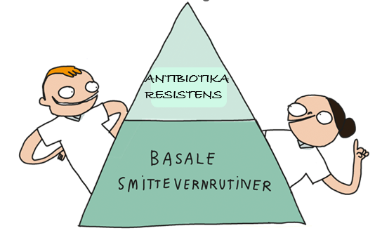
Basale smittevernrutiner
Ikke alltid nok alene
Hva om bakteriene var synlige?
Et eksempel på viktighet av smittevern for å forebygge helsetjenesteassosierte infeksjoner og spredning av antibiotikaresistens
Den usynlige utfordringen (III) – Håndhygiene og antibiotikaresistens
https://vimeo.com/264416086
Notes:
Et eksempel på viktighet av smittevern for å forebygge helsetjenesteassosierte infeksjoner og spredning av antibiotikaresistens

Slide 23
Antibiotikaresistente bakterier
Målrettet smitteverntiltak i tillegg til basale smittevernrutiner
Målrettet smitteverntiltak ved MRSA, VRE og ESBL-holdige gramnegative stavbakterier er anbefalt for å forebygge spredning og etablering av disse resistente bakteriegruppene i helseinstitusjoner.

Slide 24
Antibiotikaresistente bakterier?
Risikovurdering for antibiotikaresistente bakterier før innleggelse
Som sykepleier, hva vet du om pasienten?
Har pasienten:
  vært innlagt i helseinstitusjon utenfor Norden det siste året?
  Hatt en undersøkelse/behandling hos lege eller tannlege med innvasive metoder i utlandet det siste året?
  de siste 12 måneder vært innlagt i helseinstitusjon i Norge eller annet nordisk land der det (under det aktuelle oppholdet) pågikk et utbrudd med antibiotikaresistente bakterier?
  bodd sammen med person som har fått påvist en antibiotikaresistent bakterie i løpet av de siste 12 måneder?
  tidligere fått påvist en antibiotikaresistent bakterie?
  mistenkt/påvist antibiotikaresistent bakterie og skal legges inn i avdelinger som etter lokal vurdering karakteriseres som avdelinger med særlig mottakelige pasienter og/eller stor risiko for spredning, (f.eks. brannskadeavdeling, intensivavdeling, hematologisk avdeling, nyfødtintensiv o.l.)?
  Andre risikofaktorer (pågående symptomer; diaré, sår, katetre m.fl)?
Notes:
Det burde gjennomføres en risikovurdering for antibiotikaresistens med alle pasienter før innleggelse.

Slide 25
Antibiotikaresistente bakterier
Målrettet tiltak for å begrense smittespredning (NB!)+ basale
Pasienter i somatiske avdelinger i sykehus isoleres dersom det er mistenkt eller påvist en resistent bakterie (MRSA, VRE, ESBL, Candida aureus)
Følg helseinstitusjonens rutiner for isolering beskrevet i lokalt infeksjonskontroll program
Basert på symptomer og tilgjengelig informasjon, vurder om pasienten må isoleres med kontaktsmitte (MRSA, VRE, ESBL _{KARBA,} Candida aureus) eller enerom med basale smittevernrutiner
For pasienter med mistenkt/påvist MRSA skal munnbind benyttes ved stell og ved «støv-oppvirvlende tiltak»
Besøkende behøver ikke bruke beskyttelsesutstyr, men utfører håndhygiene før rommet forlates og skal ikke besøke andre pasienter
Notes:
Viktig budskap!

Slide 26
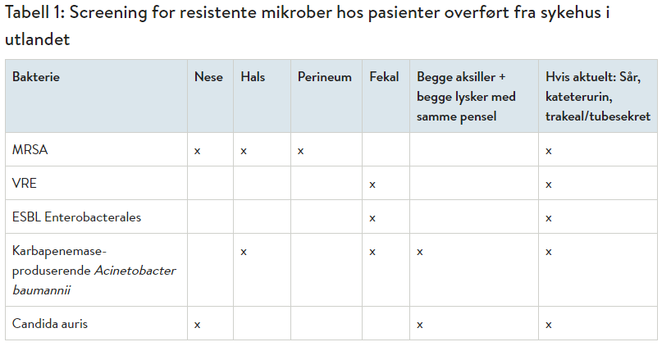
Screeninglokalisasjon
Notes:
Her er det oppført de forskjellige screeningslokalisasjoner for personer som er overført fra sykehus i utlandet.

Slide 27
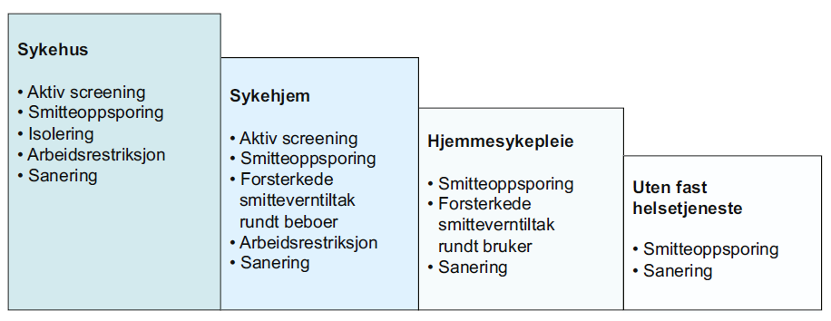
Meticillinresistente Staphylococcus aureus (MRSA)
Aktuelle tiltak for ulike helsetjenestenivåer
* FHI; MRSA veileder; https://www.fhi.no/publ/eldre/mrsa-veilederen/
Notes:
Diskutere hvorfor det kan være ulike anbefalinger avhengig av tjenestenivå? Hva tror dere kan være årsaken til dette?

Slide 28
Meticillinresistente Staphylococcus aureus (MRSA)
Kasuistikk 1;
Pasient blir innlagt på sykehjem i Norge fra et opphold på et norsk sykehjem i Spania
Skal denne pasienten screenes for MRSA?
Iverksettes tiltak i påvente av svar på screeningsprøver?
Hvilke smitteverntiltak bør iverksettes?
Dersom denne pasienten blir funnet MRSA-positiv, hvilke tiltak iverksetter du da i sykehjemmet?
Notes:
Anbefales:
Alle pasienter som har vært innlagt i en institusjon utenfor Norden skal screenes for MRSA, ESBL, VRE.
Basale smittevernrutiner – ved risiko for MRSA med munnbind
Enerom med eget bad og toalett ev. kontaktsmitteregimet (kortvarig) og riktig håndtering av tøy
Forsterkete renholdsprosedyrer, synlig rene klær og beboeren skal gjennomføre håndhygiene før han forlater rommet sitt. Hvis beboeren har sår skal bandasjene være tørt før han forlater rommet. Ellers kan han fritt bevege seg i fellesarealer.

Slide 29
Meticillinresistente Staphylococcus aureus (MRSA)
Kasuistikk 2;
Den samme pasienten fra case 1, blir akutt dårlig og blir overført til nærmeste sykehus
Er det behov for å sende med informasjon om pasienten?
Eventuelt hvilke tiltak iverksettes i sykehuset?
Hvorfor tror dere at vi har ulike tiltak i sykehus og sykehjem rundt isolering?
Hvilke etiske dilemmaer ser dere rundt isolering?
Notes:
Anbefales
Sykehuset informeres at det kommer en pasient som var innlagt på et sykehjem i utlandet.
Pasienten blir isolert i kontaktsmitteisolering, munnbind brukes ved sårstell, stell og sengereing.
Man har mulighet til isolering da man har isoleringsrom på sykehus, og oppholdet er oftere av kortere varighet.
Pasienten må gi samtykke til isolering, på sykehjem blir hans rom ansett som hans bolig, derfor skal ingen på sykehjem isoleres i lengre tid.

Slide 30
Meticillinresistente Staphylococcus aureus (MRSA)
Kasuistikk 3;
En ny pasient som er kjent kolonisert med MRSA, skal til en undersøkelse på kirurgisk poliklinikk
  Må pasienten gjennomgå sanering?
  Hvilke tiltak iverksettes dersom sanering ikke gjennomføres?
  Skal familien screenes og saneres?
Notes:
Viktig:
Poliklinikk bør tilrettelegge for å ta imot en MRSA positiv pasient. Alle pasienter har rett til nødvendig behandling uansett smittestatus. Sanering er frivillig dvs. pasienten må gi samtykke til sanering.
Hvis pasienten ønsker seg å bli sanert må også hele husstanden screenes og de som er MRSA bærere saneres samtidig med pasienten.

Slide 31
Extended spectrum betalactamase (ESBL)
Kasuistikk 4;
Må studenter screenes for ESBL før de skal til praksis på sykehjem?
Ved positivt funn, kan de jobbe på sykehus og/eller sykehjem?
Notes:
Det er ingen arbeidsrestriksjoner eller tiltak for ESBL, men helsepersonell bør gjøres oppmerksom på å være nøye med håndhygiene spesielt etter toalettbesøk. Se smittevernveileder og ESBL anbefalinger for helseinstitusjoner FHI.

Slide 32
Vankomycin resistente enterokokker (VRE)
Kasuistikk 5;
Kommune X har et stort sykehjem hvor ti plasser er omgjort til kommunale akutte døgnplasser (KAD)
Sykehuset kontakter sykehjemmet for å varsle om funn av VRE hos fire pasienter som har blitt overført fra KAD
  Bør alle pasienter screenes?
  Hvilke smitteverntiltak bør iverksettes?
Notes:
Alle beboerne på avdelingen bør screenes.
De beboer som er VRE positiv bør ha enerom med eget bad og toalett og riktig håndtering av tøy.
Forsterkete renholdsprosedyrer, synlig rene klær og beboeren skal gjennomføre håndhygiene før han forlater rommet sitt. Er enerom ikke mulig bør det være et toalett og bad dedikert til de som er VRE positiv.
Melde et sansynlig utbrudd til kommunelegen, ev. Vesuv (se på det lokale IKP)

Slide 33
Take home message
Basale smittevernrutiner er de viktigste og mest kostnadseffektive tiltakene for å begrense spredningen av antibiotikaresistente bakterier

Slide 34
Ressurser
Spesielle smitteverntiltak mot antibiotikaresistente bakterier
Infeksjonskontrollprogram i helseinstitusjoner
Antibiotikaresistens;
  https://www.fhi.no/sv/antibiotikaresistens/
Methicillin Resistente Staphylococcus aureus (MRSA) veileder;
  https://www.fhi.no/publ/eldre/mrsa-veilederen/
Forskrift og rundskriv om forhåndsundersøkelse i helsetjenesten (vedlegg i veilederen)
Extended Spectrum Beta Lactamase (ESBL)-holdige gramnegative stavbakterier - smitteverntiltak i helseinstitusjoner
  https://www.fhi.no/sm/smittevern-i-helsetjenesten/tiltak/esbl-holdige-gramnegative-stavbakte/
Håndtering av vancomycinresistente enterokokker (VRE) ved norske sykehus og sykehjem
  https://www.fhi.no/sm/smittevern-i-helsetjenesten/tiltak/handtering-av-vankomycinresistente-/

Slide 35
Ressurser
Generelle smitteverntiltak
Smittevern i helsetjenesten; https://www.fhi.no/sv/forebygging-i-helsetjenesten/
Håndhygiene i helsetjenesten; https://www.fhi.no/sv/forebygging-i-helsetjenesten/handhygiene/
Håndhygiene og antibiotikaresistens – en undervisningsfilm
https://vimeo.com/1080793752
Antibiotika i helsetjenesten – kurs for sykepleiere; Antibiotika i helsetjenesten, kurs for sykepleiere - Helse Sør-Øst RHF (helse-sorost.no)
Handlingsplan for et bedre smittevern
  https://www.regjeringen.no/contentassets/714aa1437e2545f7bb4914a3474cd691/handlingsplan-for-et-bedre-smittevern.pdf
Håndbok for Nasjonalt verktøy for observasjon av smitteforebyggende tiltak i helsetjenesten
  NOST
  * https://www.fhi.no/sm/smittevern-i-helsetjenesten/nost/?term=
For spørsmål; SHE@fhi.no

